Slide 1
步驟
計算信件的次數，然後標準化
觀察它是否在1個標準差之內
再刪除離群值

Slide 2

標準偏差
標準偏差的公式

Slide 3
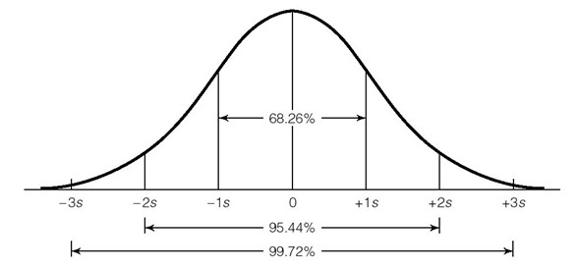
標準偏差
考慮一組數據具有近似於常態分布的機率分布。若其假設正確，則約68.3%數值分布在距離平均值有1個標準差之內的範圍，約95.4%數值分布在距離平均值有2個標準差之內的範圍，以及約99.7%數值分布在距離平均值有3個標準差之內的範圍。稱為「68-95-99.7法則」或「經驗法則」。

Slide 4
x軸為郵件狀態改變的次數
Y軸為次數出現的頻率

Slide 5
離群值
定義 在一組平行測定數據中，有時會出現個別值與其他值相差較遠，這種值叫離群值。 判斷一個測定值是否是離群值，不是把數據擺在一塊看一看，那個離得遠，那個是離群值。

